Slide 1


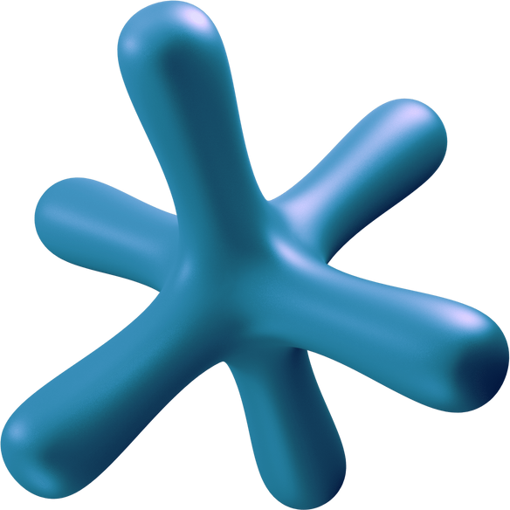



HỆ THỐNG QUẢN LÍ ĐĂNG KÝ
HỌC PHẦN
1.Lê Nguyên Sinh - 20124551
2.Trần Đình Chương - 20002835

Slide 2


Tổng Quan
Giới thiệu
1
Cơ sở lý thuyết
2
Phân tích và thiết kế
3
Hiện thực
4
Kết luận
5

Slide 3





Chương 1: Giới thiệu
1.1 Tổng quan.
1.2 Mục tiêu đề tài
1.3 Phạm vi đề tài
1.4 Mô tả yêu cầu chức năng

Slide 4




1.4 Mô tả yêu cầu chức năng
Đăng Ký Tài Khoản và Đăng Nhập
Quản Lý Sinh Viên
Đăng Ký Môn Học
Quản Lý Lớp Học
Xác Nhận và Thanh Toán
Gửi Thông Báo
Thời Khóa Biểu
Tốt Nghiệp

Slide 5


Chương 2: Cơ sở lý thuyết
2.1 Phân tích lựa chọn kiến trúc
2.2 Thuận lợi và khó khăn.
2.3 Các công nghệ sử dụng.

Slide 6
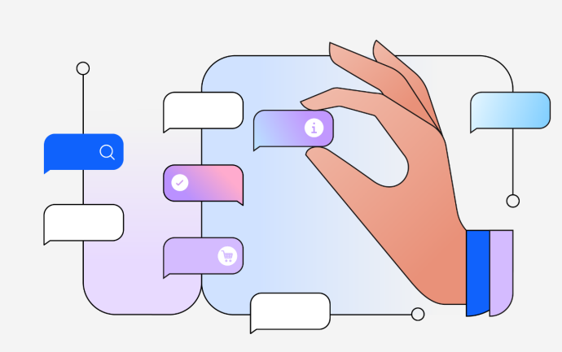

2.1 Phân tích lựa chọn kiến trúc
Thiết kế theo mô hình kiến trúc Microservices

Slide 7


Lý luận lý do chọn
Monolithic
Microservices
Cồng kềnh
Tốc độ phát triển càng ngày càng chậm
Các khối phần mềm được chia nhỏ thành
Thiếu linh hoạt. Nếu nâng cấp
=> gây lãng phí
Không bị phụ thuộc vào nhau
Các service phát triển độc lập
Độ tin tưởng thấp

Slide 8
Thuận lợi và khó khăn.
Thuận lợi
Các team có thể tự do phát triển các chức năng của mình mà không sợ bị ảnh hưởng đến chức năng của team khác, không mất thời gian để build hoặc test lại toàn bộ chương trình=> Tăng hiệu quả và thời gian làm việc. | Mô hình Microservices đòi hỏi nhiều phần nhỏ hoạt động cùng nhau. Việc quản lý và triển khai nhiều dịch vụ có thể phức tạp hơn so với kiến trúc monolithic
Khi một Service mới được thêm vào, thì nó chỉ cần đảm bảo luồng hoạt động đúng với một vài service, chứ không cần cả hệ thống à test đơn giản và nhanh chóng hơn. | Về độ tin tưởng: Trong Microservices vì các service triền khai độc lập và phân tán nên nếu chẳng may có một service bị chết nó sẽ không ảnh hưởng đến các service khác => dễ khoanh vùng nguyên nhân và kịp thời khác phục tránh để các lỗi này lan ra khiến cho toàn bộ hệ thống bị chết => Độ tin tưởng sẽ cao
Do các service phát triển độc lập nên ta có thể tự do lựa chọn ngôn ngữ cho từng service à các lập trình viên có thể dụng các ngôn ngữ yêu thích của mình để làm việc hiệu quả hơn, hệ thống sẽ trở nên linh hoạt và đa dạng hơn, các chức năng có thể được tối ưu nhất có thể(sức mạnh của các framework) | Trong hệ thống quản lý lớp học tín chỉ, mỗi service được triển khai lên các môi trường server khác nhau

Slide 9
Khó khăn (cái giá phải trả)
Phức tạp hóa | Mô hình Microservices đòi hỏi nhiều phần nhỏ hoạt động cùng nhau. Việc quản lý và triển khai nhiều dịch vụ có thể phức tạp hơn so với kiến trúc monolithic
Chi phí cao | Khi dùng mô hình này thì bắt buộc ta phải tách service, nên vậy chúng ta phải mua thêm server à chi phi sẽ tăng lên nhiều hơn khi chúng ta scale up.
Debug khó khăn | Khi hệ thống lớn, việc theo dõi và debug các dịch vụ gọi nhau có thể khá phức tạp(các service gọi nhau loạn xạ).
Code trùng lặp | Mỗi dịch vụ có mã nguồn riêng, dẫn đến khả năng code trùng lặp.

Slide 10

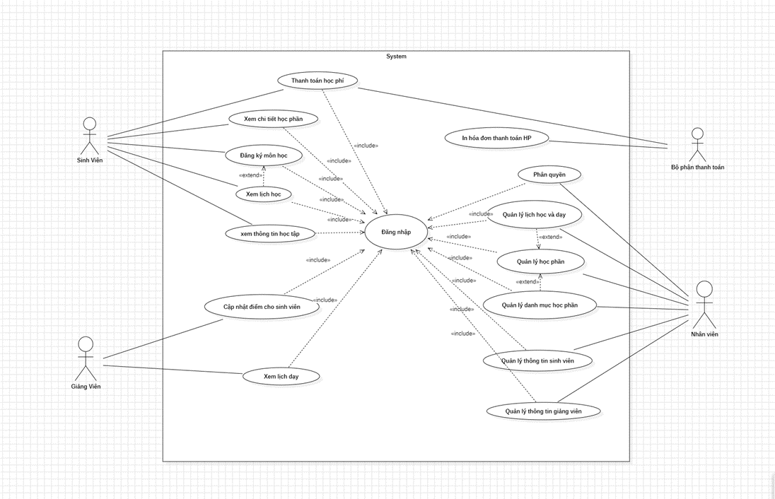

Chương 3: PHÂN TÍCH VÀ THIẾT KẾ
2.3. Các công nghệ sử dụng
3.1. Sơ đồ Usecase tổng quát.
Java
JWT
Spring Boot
Postman
Apache Kafka
Docker
MariaDB
GitHub

Slide 11
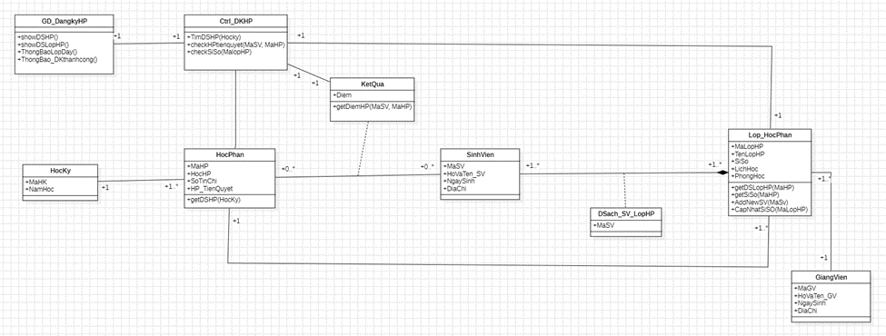
2.3. Các công nghệ sử dụng
3.2. Sơ đồ lớp - Class diagram
Java
JWT
Spring Boot
Postman
Apache Kafka
Docker
MariaDB
GitHub

Slide 12
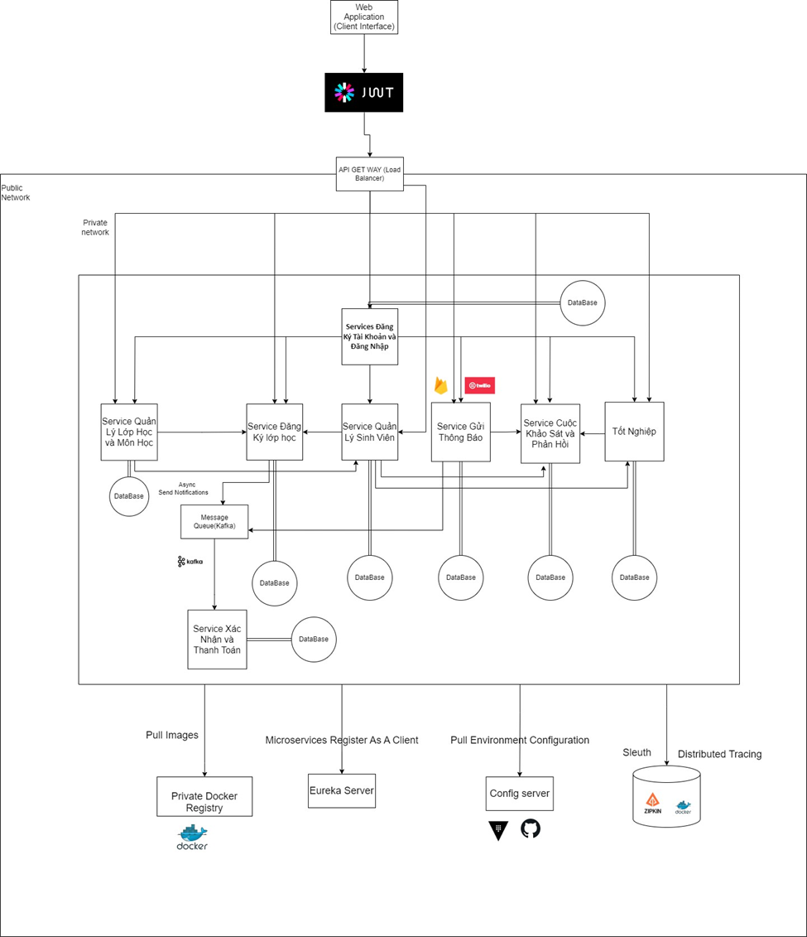
3.3. Áp dụng kiến trúc được chọn/ thiết kết
2.3. Các công nghệ sử dụng
Java
JWT
Spring Boot
Postman
Apache Kafka
Docker
MariaDB
GitHub

Slide 13

Cơ Sở lý thuyết
JWT(JSON Web Token ) :Khi triển khai API Gateway trong môi trường microservices, một trong những nhiệm vụ quan trọng là bảo đảm rằng các yêu cầu từ client đến các dịch vụ backend được bảo vệ và xác thực. JSON Web Token (JWT) là một phương pháp phổ biến để thực hiện xác thực và ủy quyền. Trong cấu hình này, trước khi các yêu cầu API đến được dịch vụ đích, chúng sẽ phải qua một lớp lọc (filter) để kiểm tra và xác thực JWT.

Slide 14
Cơ Sở lý thuyết
API Gateway
Discovery Server
Private Docker Registry
Config Server
Distributed Tracing
HTTP clients
Resilient Microservices
Tổng Kết

Slide 15

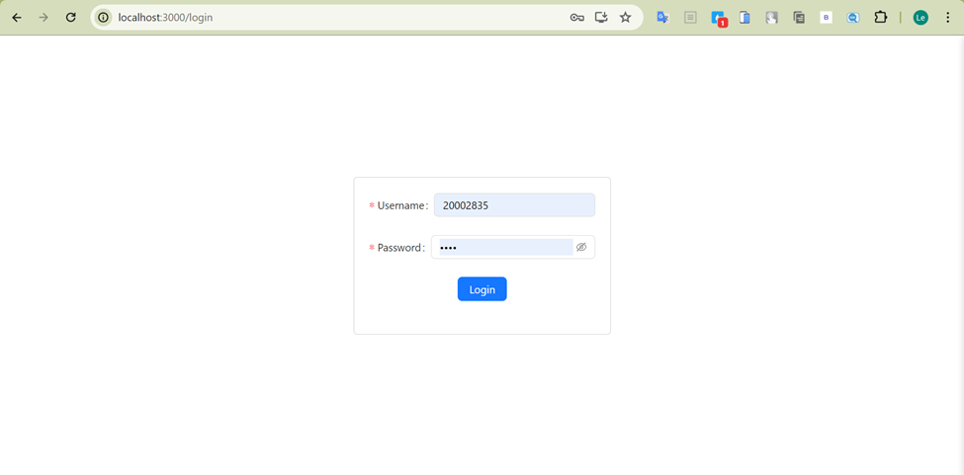
Chương 4: HIỆN THỰC
Giao diện hệ thống
Màn Hình đăng: Nhà trường sẽ cấp cho sinh viên tài khoản đăng nhập với Mssv và Pass

Slide 16
Chương 4: HIỆN THỰC
Giao diện hệ thống
Màn Hình đăng: Nhà trường sẽ cấp cho sinh viên tài khoản đăng nhập với Mssv và Pass

Slide 17
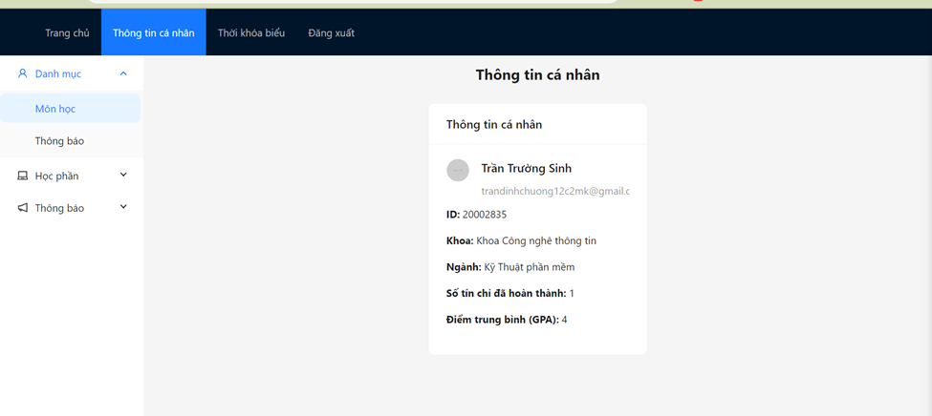
Chương 4: HIỆN THỰC
Giao diện hệ thống
Trang Thông tin Cá nhân

Slide 18
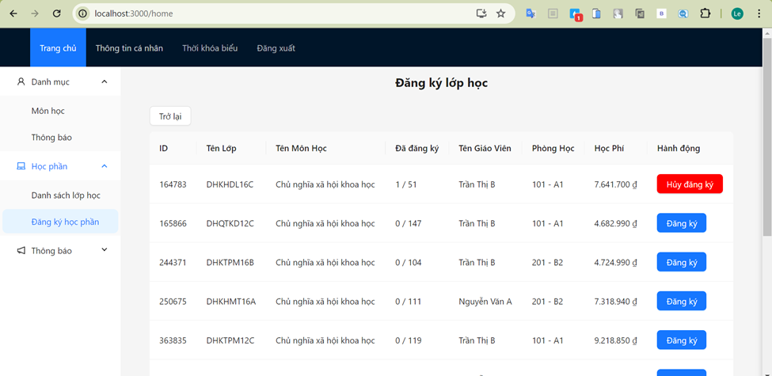
Chương 4: HIỆN THỰC
Giao diện hệ thống
Trang Ký Lớp Học theo môn học

Slide 19
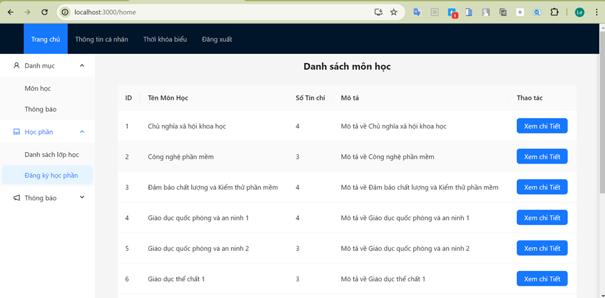
Chương 4: HIỆN THỰC
Giao diện hệ thống
Trang Danh sách môn Học theo ngành học

Slide 20
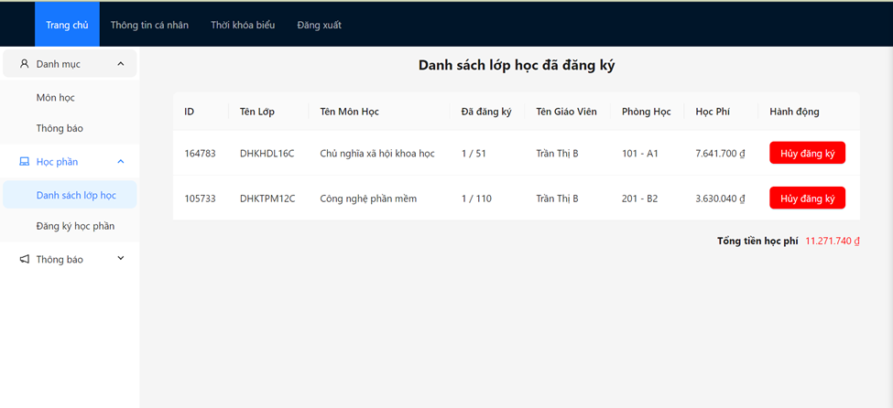
Chương 4: HIỆN THỰC
Giao diện hệ thống
Trang Danh sách lớp Học đã đăng ký

Slide 21
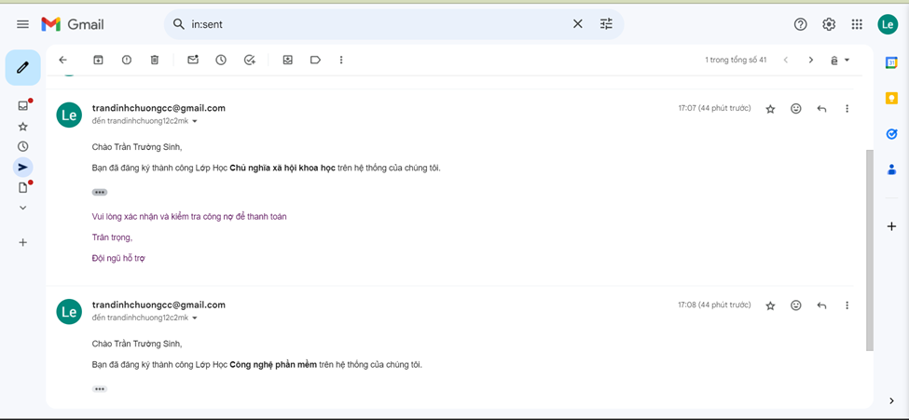
Chương 4: HIỆN THỰC
Giao diện hệ thống
Nhận thông tin từ kaka và gửi email khi đăng ký khóa học thành công

Slide 22




Chương 5: KẾT LUẬN
5.1. Kết quả đạt được
5.2. Những phần chưa đạt được.
5.3. Hướng phát triển.

